Slide 1


Slide 2
ООО «ЗабДорСтрой» осуществляет свою деятельность с 2010 года. Основными видами деятельности общества является строительство, капитальный ремонт и содержание автомобильных дорог федерального значения на территории Забайкальского края.
В настоящее время общество является одной из крупных компаний региона, накопившей за годы деятельности значительный опыт работы и большую материально- техническую базу, в штате общества работает порядка 400 человек. Общество осуществляет полный производственный цикл при выполнении дорожных работ, включая самостоятельное производство асфальтобетонной смеси, производство битумной эмульсии, производство дорожных знаков, добычу и производство инертных материалов.
2

Slide 3
Сегодня ООО «ЗабДорСтрой» с его многомиллионными объемами занимает
передовые позиции в дорожной отрасли Забайкальского края.
С начала деятельности общество накопило огромный опыт в дорожно-строительной области. Создана мощнейшая производственная база, включающая в себя огромный парк дорожно-строительной техники, асфальтобетонные заводы, промышленные площадки для разгрузки и хранения строительных материалов, топлива, имеет собственную аккредитованную дорожно-строительную лабораторию. Общество является членом саморегулируемой организации, имеет лицензии на проведение буровзрывных и маркшейдерских работ. В пользовании общества находятся 13 участков недр по добыче полезных ископаемых для производства инертных материалов.
Стоимость основных средств ООО «ЗабДорСтрой» превышает 2 млрд. руб.
3

Slide 4
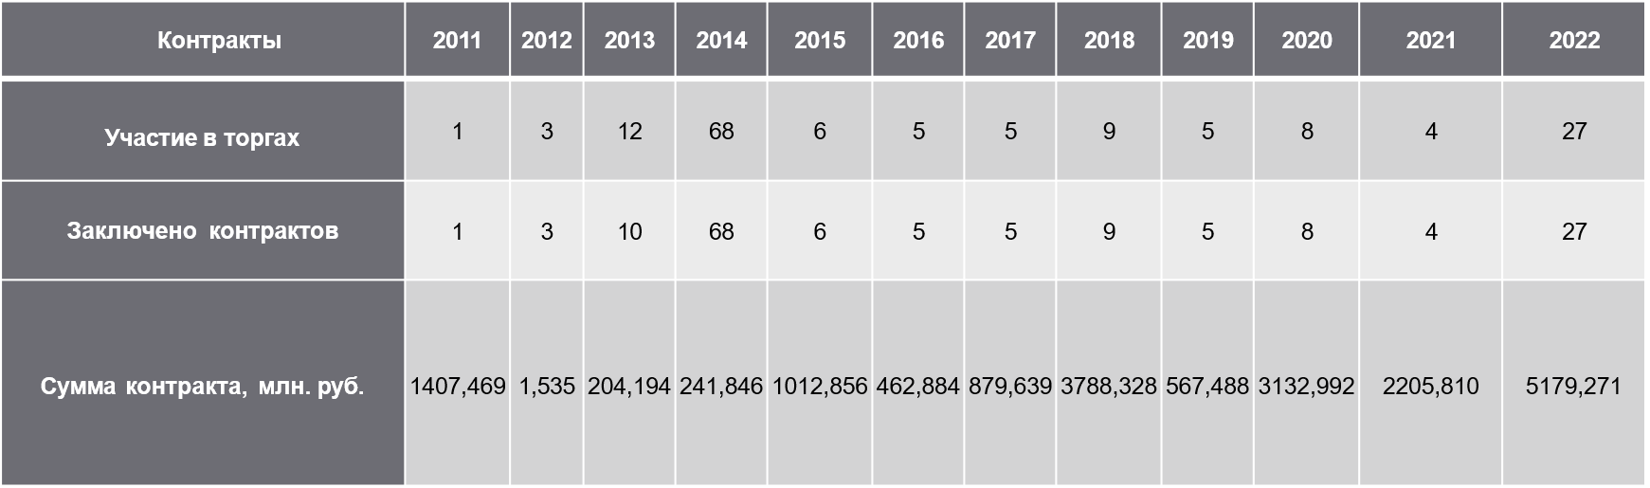
Для осуществления текущей деятельности у ООО «ЗабДорСтрой» есть необходимые ресурсы:
Все время деятельности ООО «ЗабДорСтрой» активно участвует в конкурсах на заключение
контрактов:
4

Slide 5
Недвижимость
6
Офисные помещения по адресу г. Чита, ул.
Анохина, 120 а, г. Чита ул. Ингодинская,35,
Производственная база по хранению
нефтепродуктов по адресу ул. Складская, 7,
Производственные базы: в пос. Сибирский,
ул. Сахалинская, 16;
0 км трассы Амур;
106 км трассы АМУР;
203 км трассы АМУР;
334 км трассы АМУР.
Производственные базы размещены вблизи
скальных карьеров, на базах размещены
дробильно-сортировочные комплексы,
АБЗ мощностью до 100 тонн в час каждый, хранилища дизельного топлива

Slide 6
-Дорожная лаборатория. Перед началом всех дорожных работ лабораторией ООО
«ЗабДорСтрой» производится тщательный подбор битумных эмульсий и состава смесей, которые
будут применяться при ремонте дорожных покрытий в различных климатических условиях.
Все поступающие дорожно-строительные материалы проходят входной контроль качества на соответствие нормативным требованиям. Инженерно- технический персонал своевременно проводит все необходимые испытания.
Лаборатория работает круглогодично, что позволяет вести контроль за производимой продукцией регулярно, в связи, с чем имеется возможность своевременно подготовиться к строительному сезону.
6

Slide 7
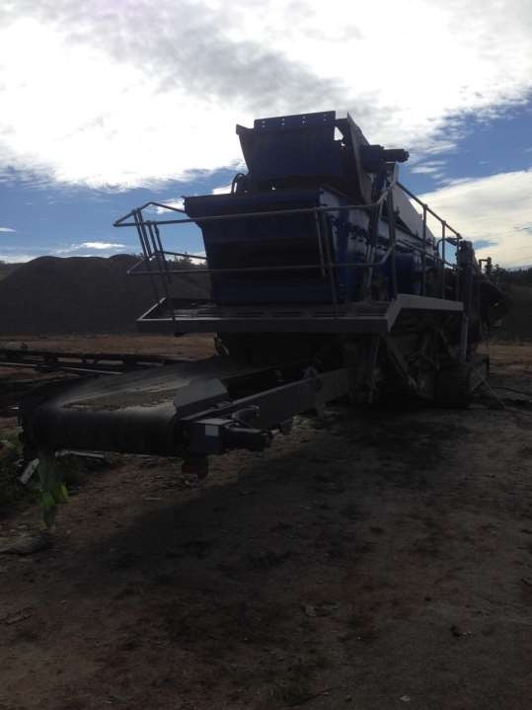
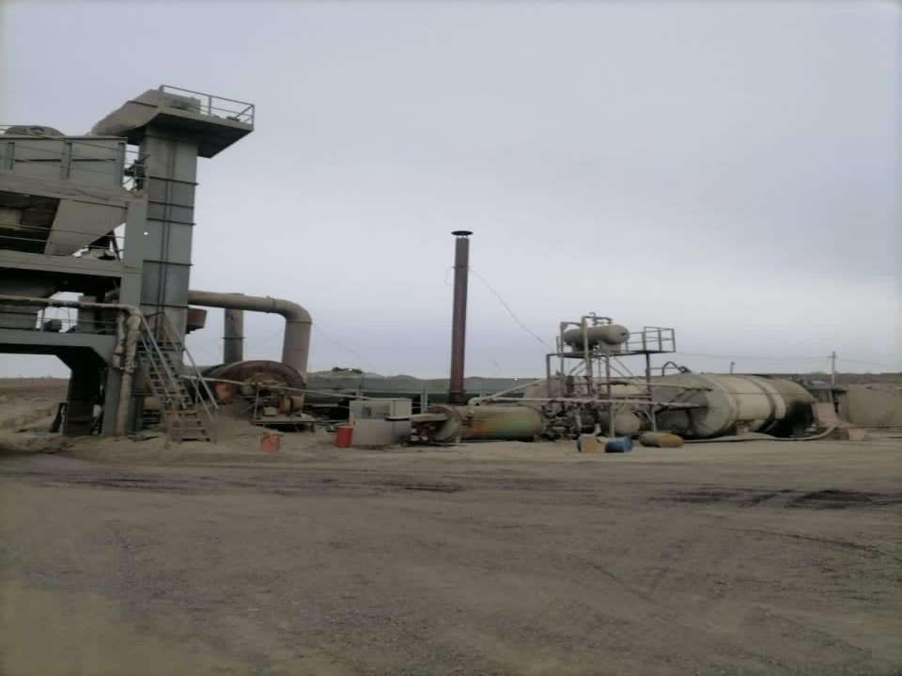
7

Slide 8
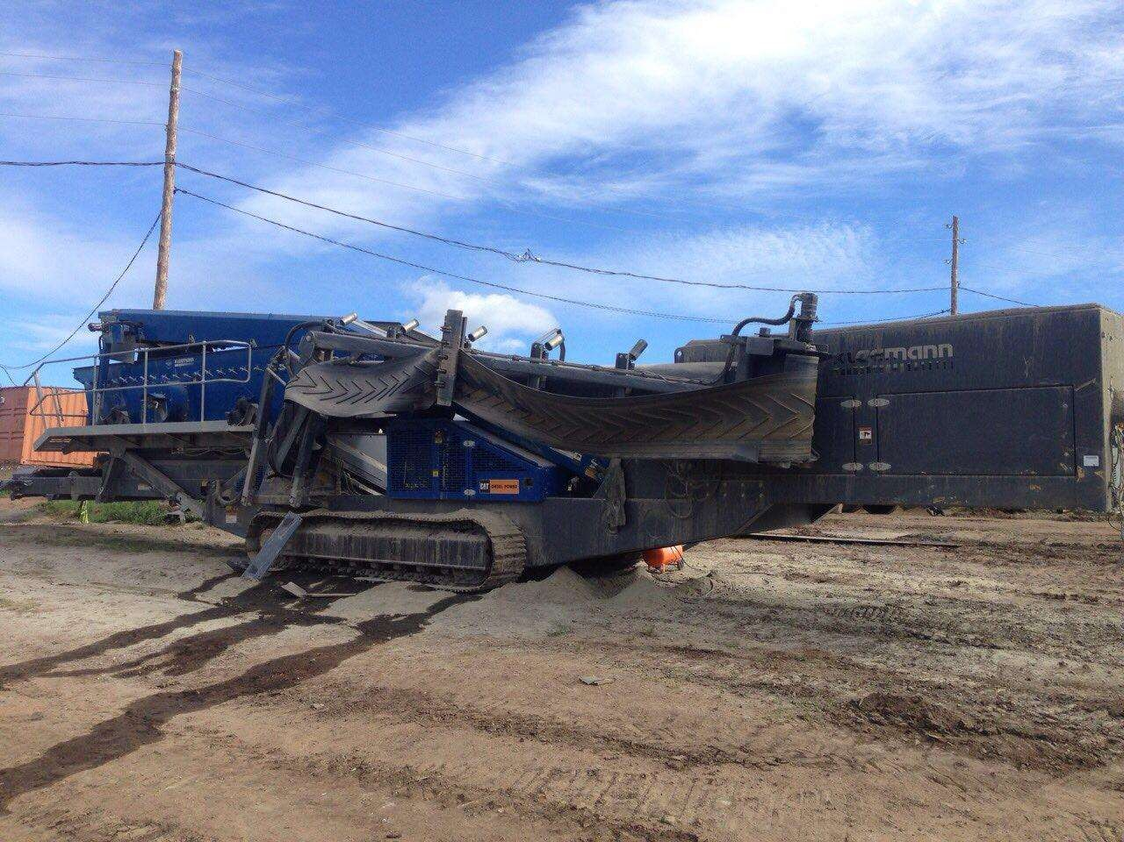
8

Slide 9
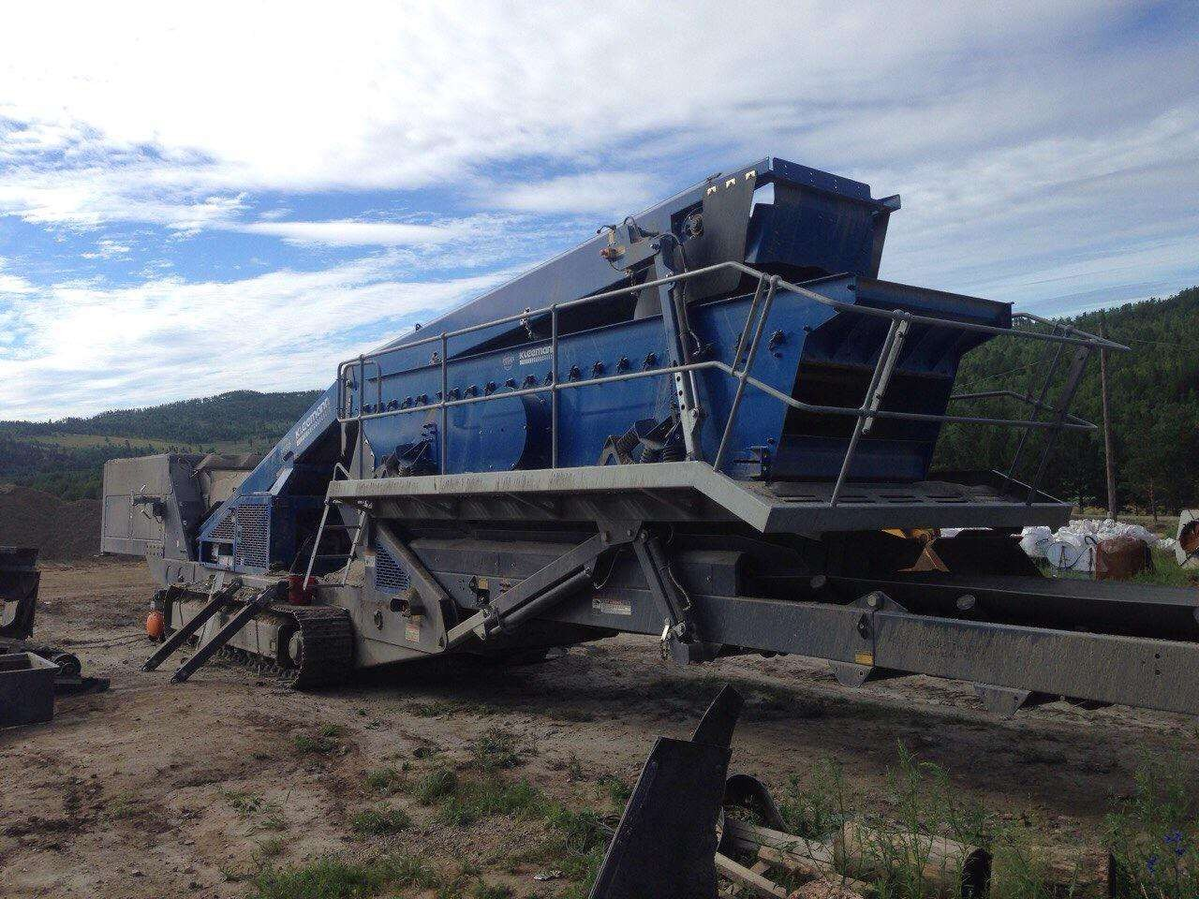

Slide 10
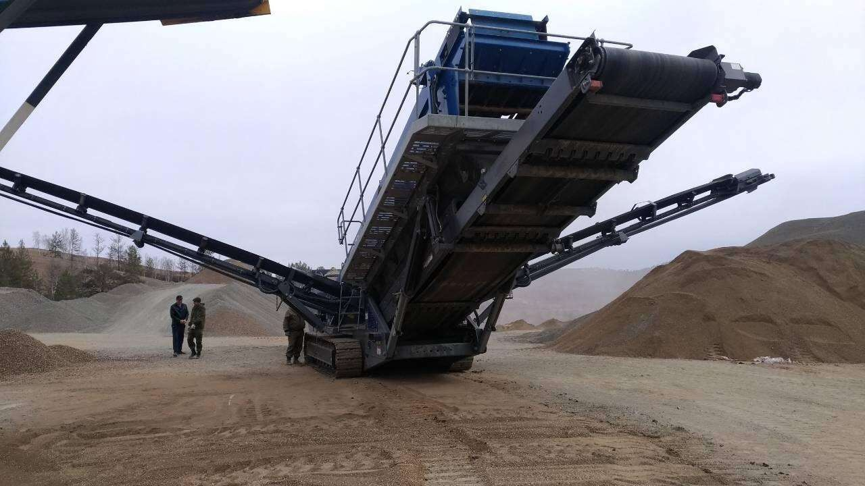

Slide 11
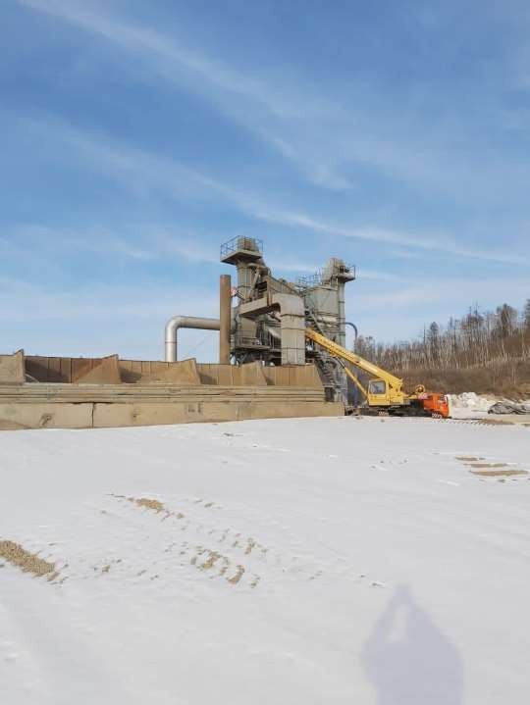
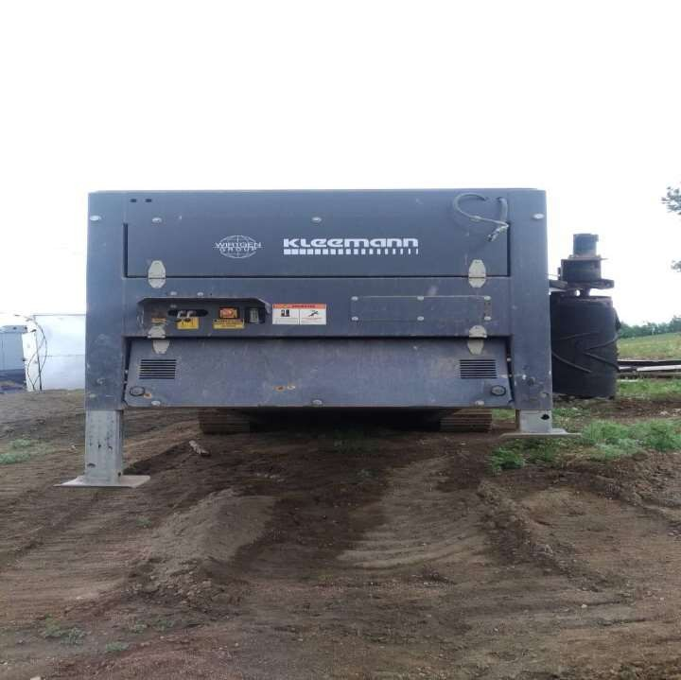

Slide 12
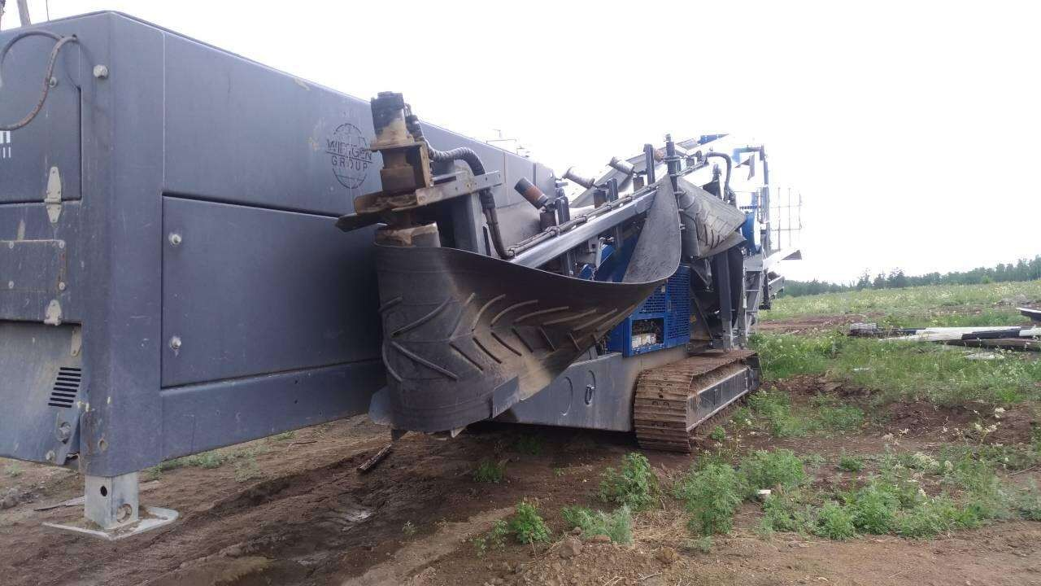

Slide 13
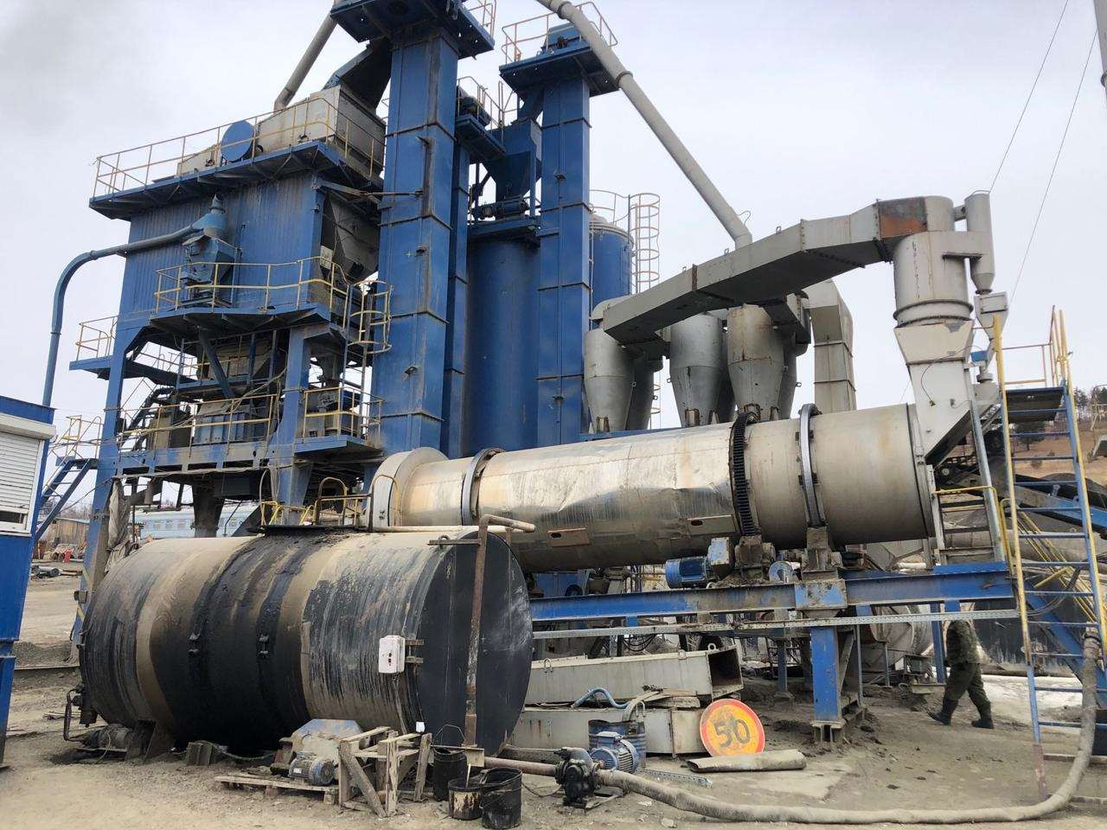

Slide 14
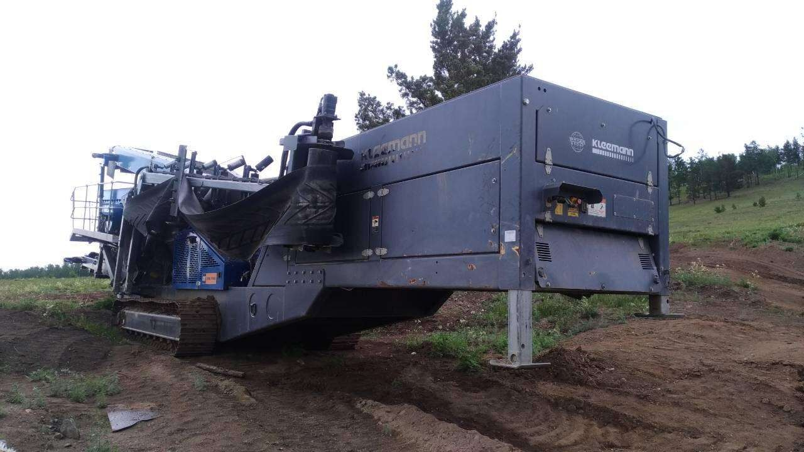

Slide 15
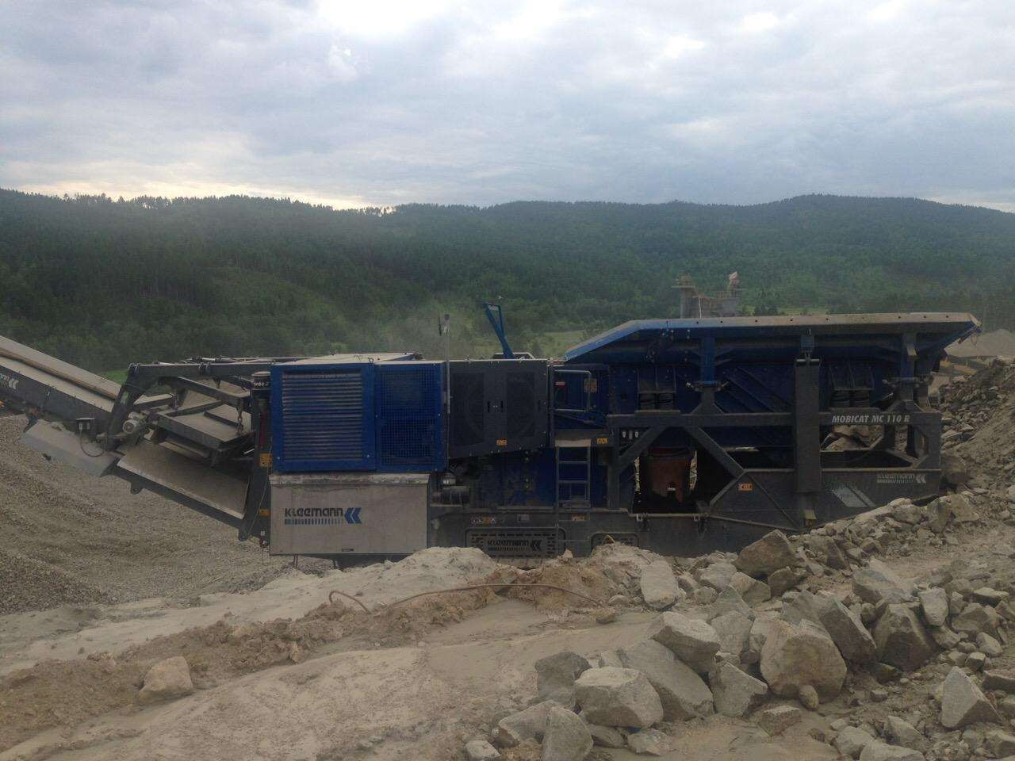

Slide 16
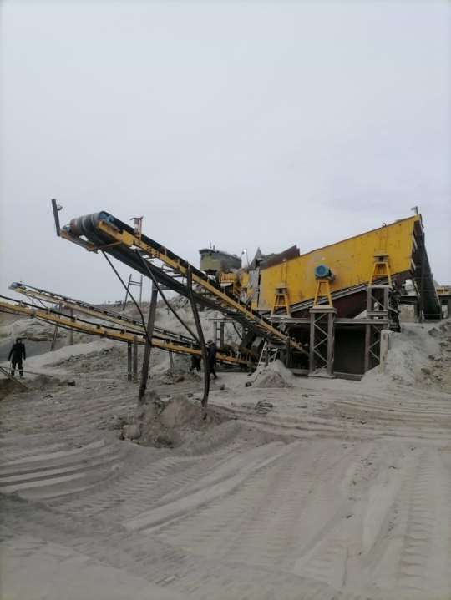
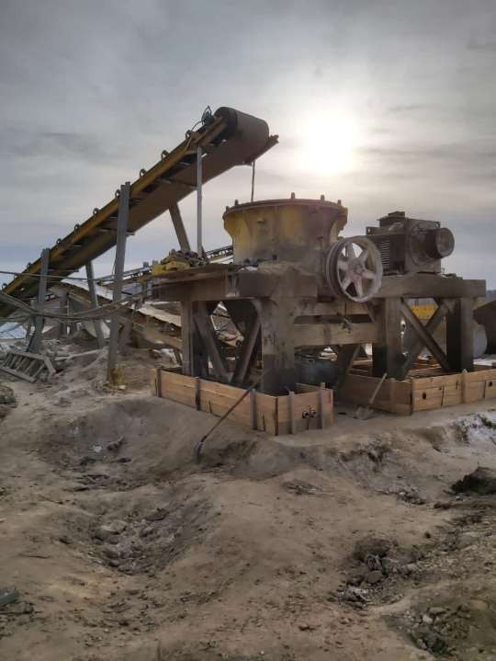

Slide 17
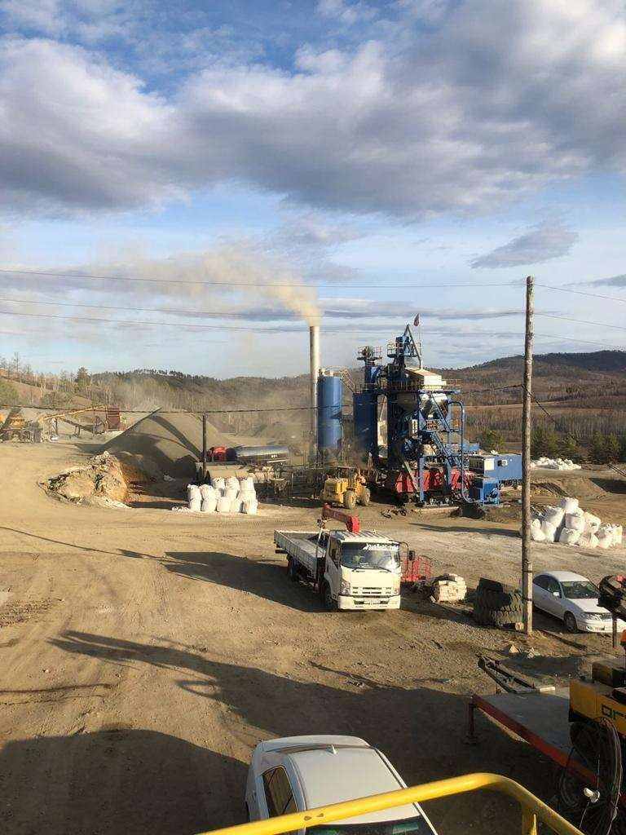
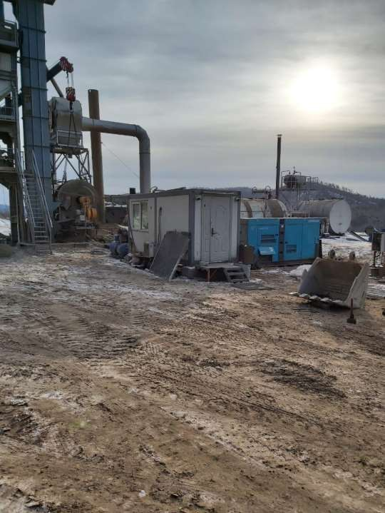

Slide 18
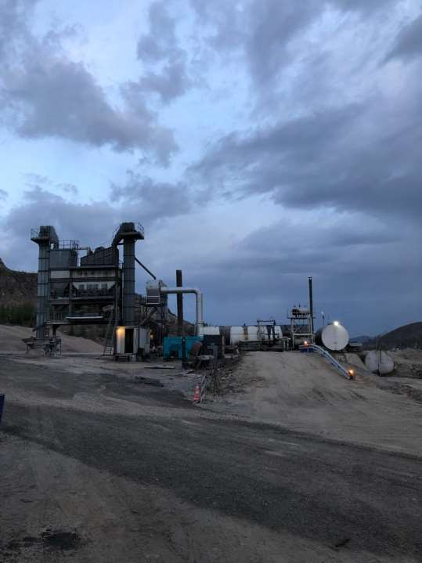
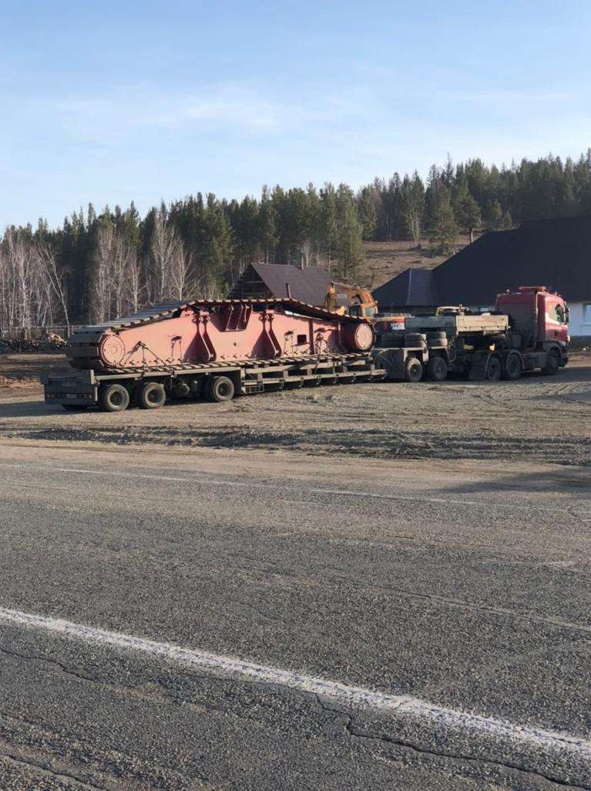

Slide 19
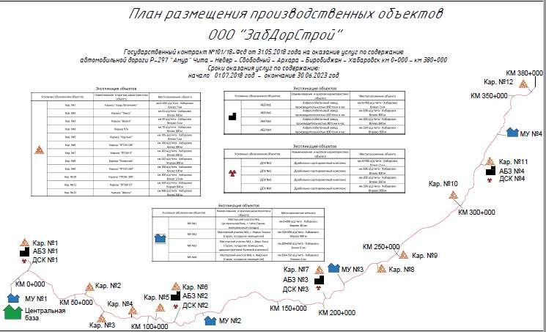
20

Slide 20
ООО «ЗабДорСтрой» обладает производственными мощностями , а именно:
Дробильно-сортировочный комплекс производительностью 160 т/ч, расположенный на 6 км. ФАД Р-297 в Пади Лапочкина
Дробильно-сортировочный комплекс производительностью 160 т/ч и асфальтобетонный завод КДМ-2013м производительностью 110 т/ч, расположенные на 106 км ФАД Р-297 Чита-Хабаровск
Дробильно-сортировочный комплекс производительностью 150 т/ч и асфальтобетонный завод XCMG LQ-80 производительностью 80 т/ч, расположенные на 203 км. ФАД Р-297 Чита-Хабаровск
Дробильно-сортировочный комплекс производительностью 160 т/ч. и асфальтобетонный завод XCMG LQ 80 (модернизированный) производительностью 100 т/ч, расположенные на 334 км ФАД Р-297 Чита-Хабаровск 334 км
Мобильный дробильно-сортировочный комлекс Kleeman.
20

Slide 21
Производственная база по адресу г. Чита, ул. Сахалинская 16 включает в себя:
Битумное хранилище вместимостью 1000 тонн
Эмульсионный завод
Завод по приготовлению ПБВ
Токарный цех
Сварочный цех
Моторный цех
Электроцех
Боксы
Котельная
АЗС
Складские помещения
На базе хранения нефтепродуктов по адресу г. Чита, ул. Складская 7
хранится дизельное топливо и битум
21

Slide 22
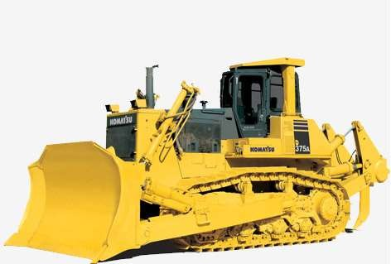
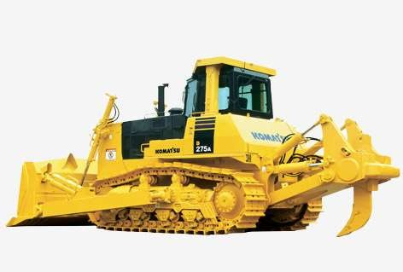
Бульдозеры Komatsu 375 в количестве 2 штук
Бульдозеры Komatsu D 275 в количестве 1 штуки
22

Slide 23
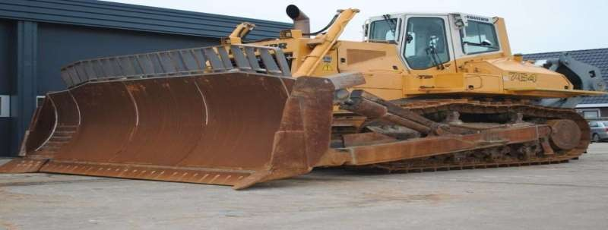
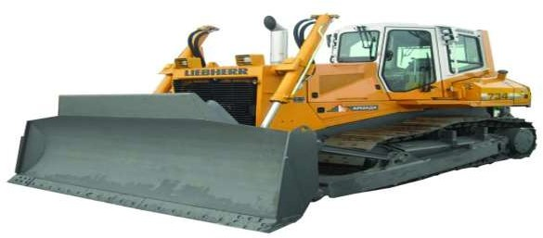
Бульдозеры Liebherr 764 в количестве 1 штуки
Бульдозеры Liebherr 734 в количестве 1 штуки
23

Slide 24
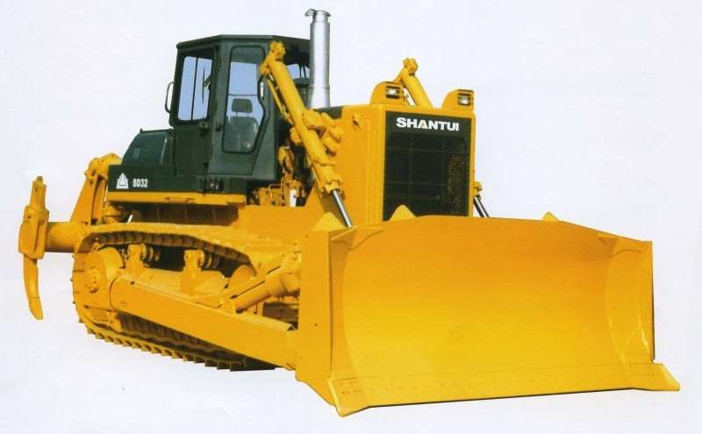
Бульдозеры Shantui SD-32 в количестве 1 штуки
24

Slide 25
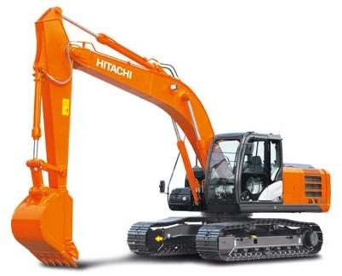
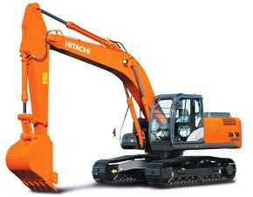
Экскаваторы: Hitachi ZX-200 в количестве 12 штук
Экскаваторы Hitachi ZX-240 в количестве 2 штук
25

Slide 26
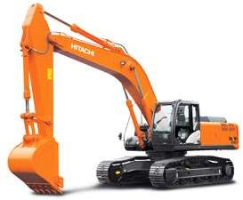
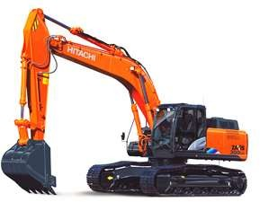
Экскаваторы Hitachi ZX-330 в количестве 2 штук
Экскаваторы Hitachi ZX 300 в количестве 2 штук
26

Slide 27
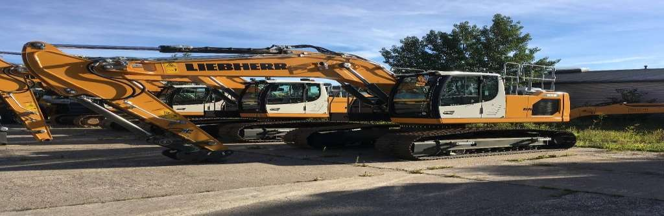
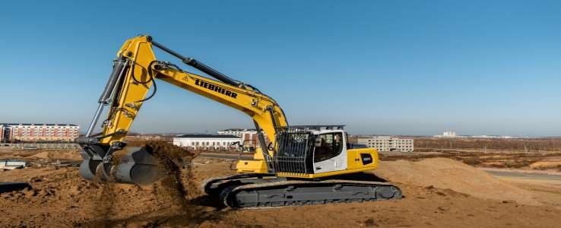
Экскаваторы Liebherr 922 в количестве 1шт
Экскаваторы Liebherr 924 в количестве 1шт
27

Slide 28
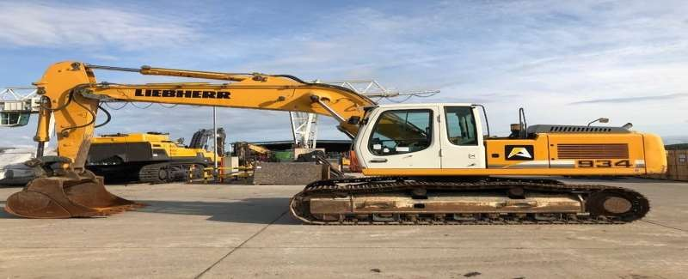
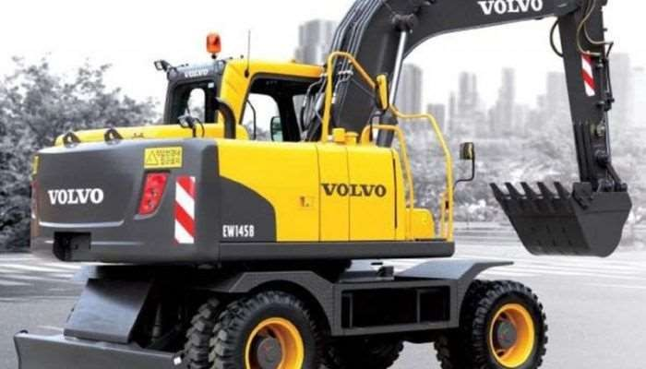
1 экскаватор Liebherr 934
1 колесный экскаватор Volvo 220
28

Slide 29
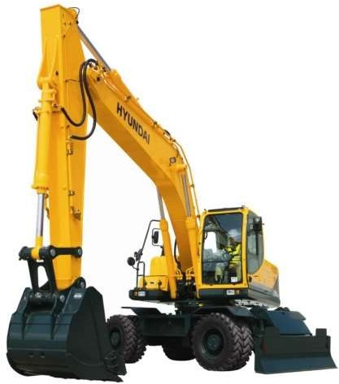
1 Колесный экскаватор HYNDAI 210
29

Slide 30
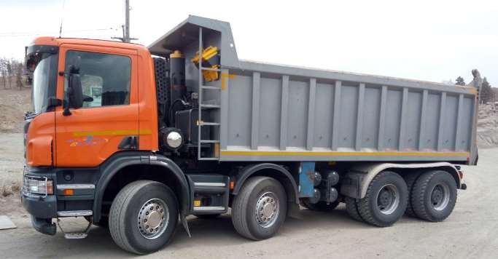
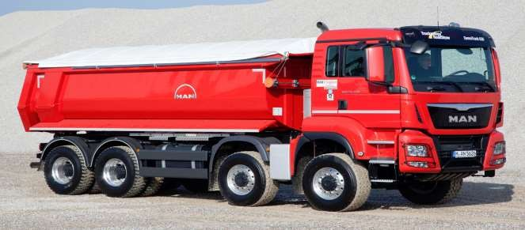
21 самосвал SCANIA
2 самосвала MAN
30

Slide 31
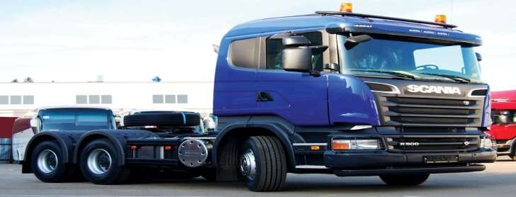
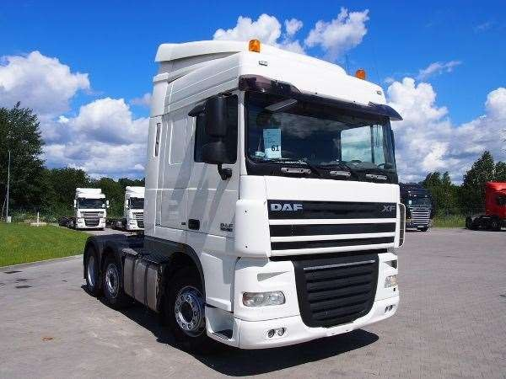
4 сидельных тягача Scania
4 сидельных тягача DAF
31

Slide 32
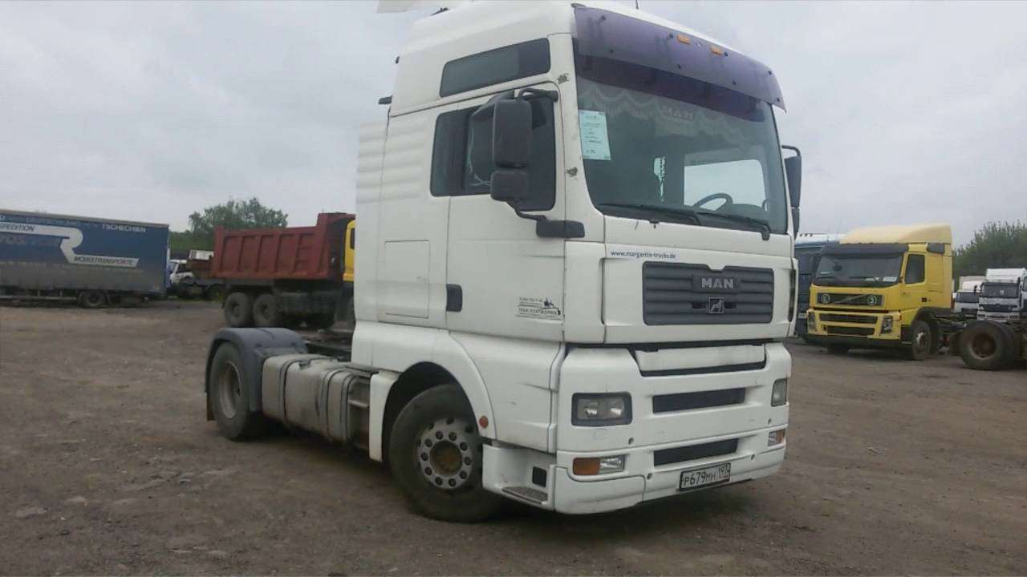
5 сидельных тягачей MAN
32

Slide 33
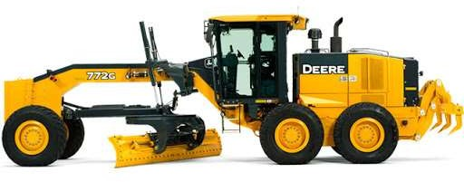

1 автогрейдер John Deere 772g
2 автогрейдера John Deere 672g
33

Slide 34
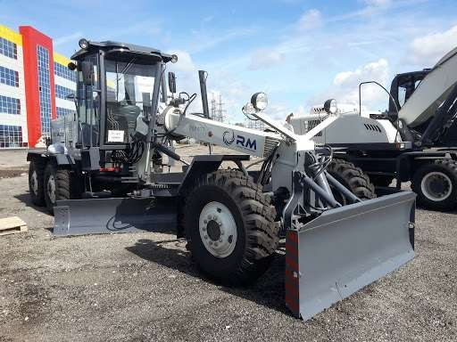
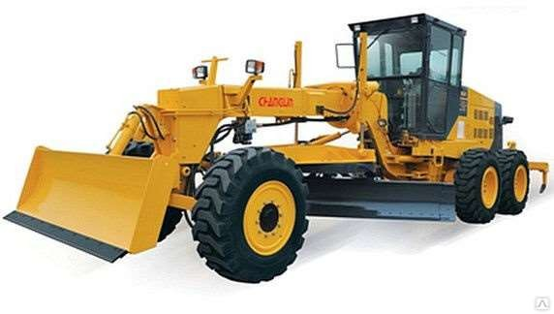
2 автогрейдера Брянский арсенал ГС.14.02
2 автогрейдера Chanclin PY165
34

Slide 35
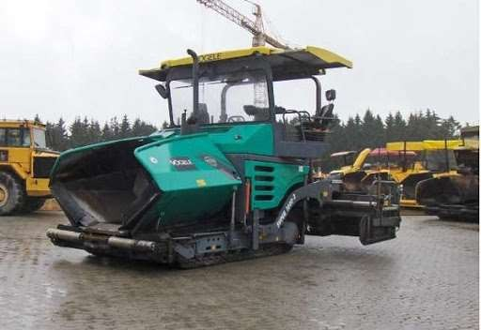
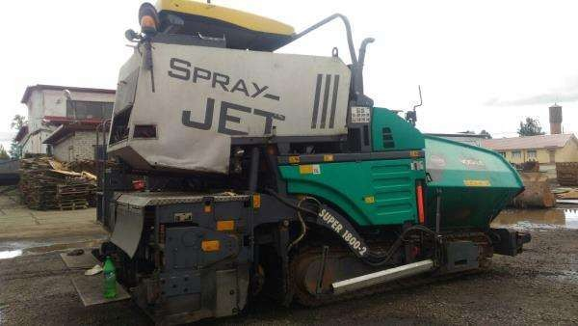
1 асфальтоукладчик Vogele 1800-2
1 асфальтоукладчик Vogele 1800-2sj спрейджет
35

Slide 36
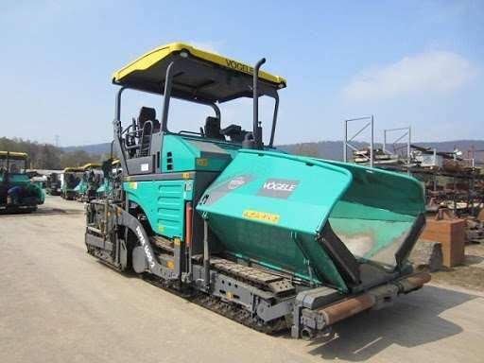
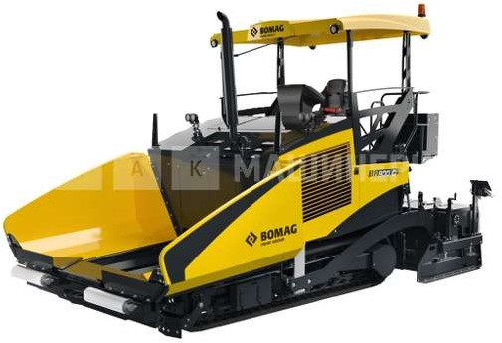
1 асфальтоукладчик Vogele 1600-2
1 асфальтоукладчик Bomag bf 800c
36

Slide 37
Также в распоряжении ООО «ЗабДорСтрой» имеется:
6 катков Hamm
4 катка Bomag
3 катка Расскат
1 ресайклер BOMAG MPH 600
1 Фрез дорожный WIRTGEN 1000
1 Фрез дорожный WIRTGEN 1500
12 комбинированных дорожных машин (КДМ)
4 МТЗ с навесным оборудованием
10 фронтальных погрузчиков
38

Slide 38
Высококвалифицированные специалисты, инженерно-технические работники, геодезисты при организации труда на должном уровне выполняют дорожно-строительные работы любой категории сложности.
Сотрудники ежегодно проходят повышение квалификации в
специализированных методических центрах. Участвуют в конкурсах –
«Лучший по профессии» организованных ФКУ УПРДОР «Забайкалье».

